Slide 1
Unidad 1: Las herramientas de la Química.
Química General I
531.140
Dra. Carla Muñoz

Slide 2
Química
estudia
Materia
formada por
Átomos
Enlace químico
Móleculas
interaccionan
reaccionan
Fuerzas Intermoleculares
Cambio Químico y Estequiometría
Cinética
Termoquímica
Estados de la materia
Disoluciones acuosas
Equilibrio
Ácido-base
Solubilidad
Redox

Slide 3
Química
Ciencia que estudia la materia, sus propiedades y los cambios que ocurren en ella.

Slide 4
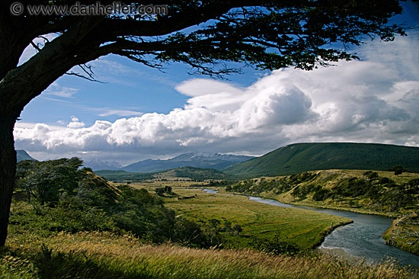
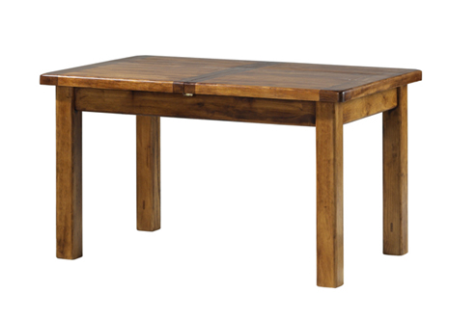
Materia: todo lo que ocupa espacio y tiene masa.
Ejemplos:
Lo que se puede ver: agua, tierra, árboles, mesa, etc.
Lo que no se puede ver: aire, gas licuado, etc.
En química se distinguen varios tipos de materia, basada esta división en su composición y sus propiedades. Dentro de la clasificación de la materia podemos considerar: sustancias, mezclas, elementos y compuestos.

Slide 5
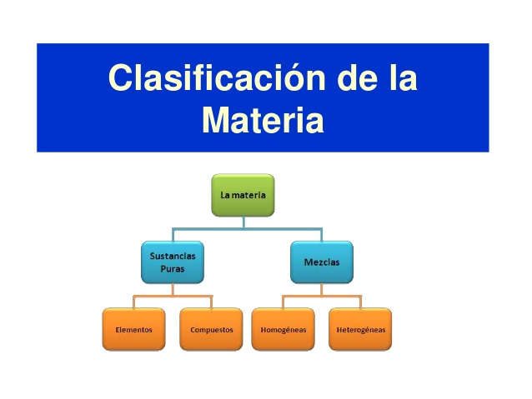

Slide 6
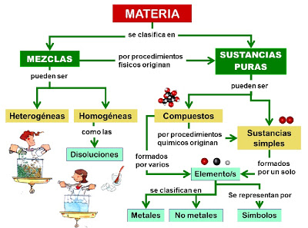

Slide 7
Sustancia: Es una forma de materia que tiene una composición definida (constante) y propiedades distintivas. Ej: agua, amoniaco, azúcar, oro, oxígeno.
Las sustancias se diferencian entre sí por su composición y se pueden identificar por su aspecto, color, sabor y otras propiedades.
Las sustancias se pueden dividir en elementos y compuestos.

Slide 8
Elementos: sustancia que no se puede separar en otras más sencillas por medios químicos. Se han identificado hasta ahora 114 elementos de ellos la mayoría se encuentran de manera natural en la Tierra.
Para representar a los elementos los químicos usan símbolos de una o dos letras. La primera letra siempre es mayúscula, y si el símbolo tiene una segunda letra esta es minúscula.
Co : cobalto a diferencia de CO : monóxido de carbono
Na: sodio Mg. Magnesio Cu: cobre
Cl: cloro F: flúor I: yodo

Slide 9
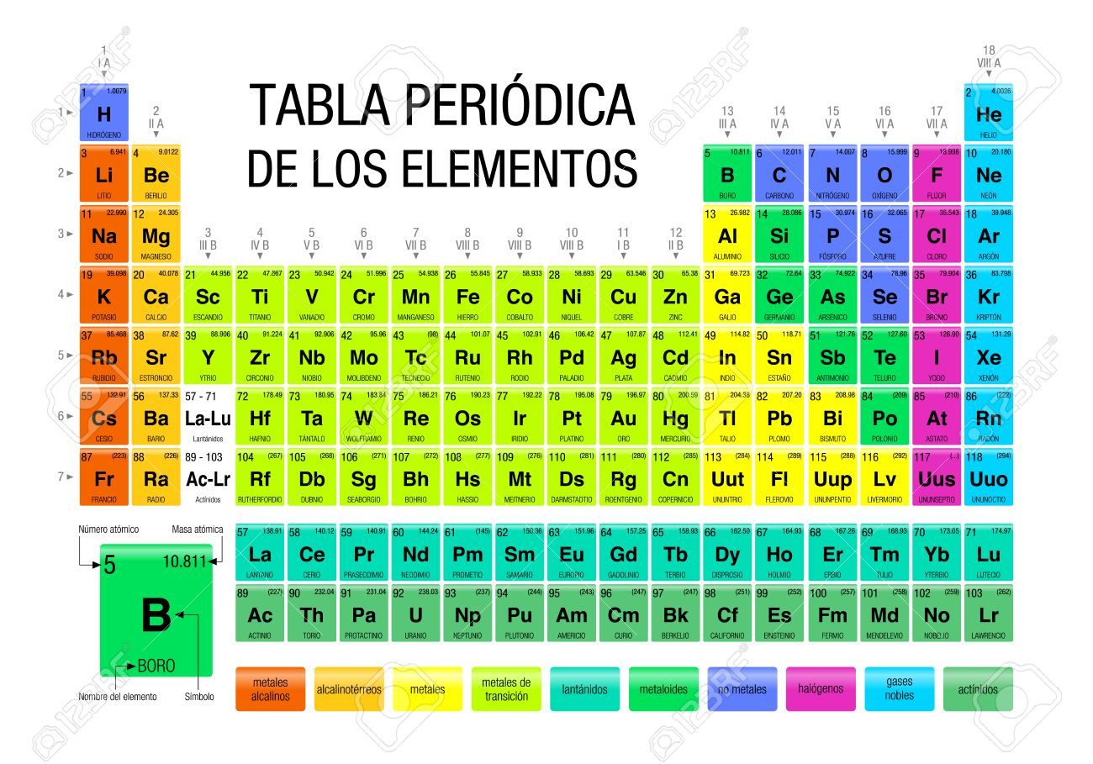
* Tarea

Slide 10
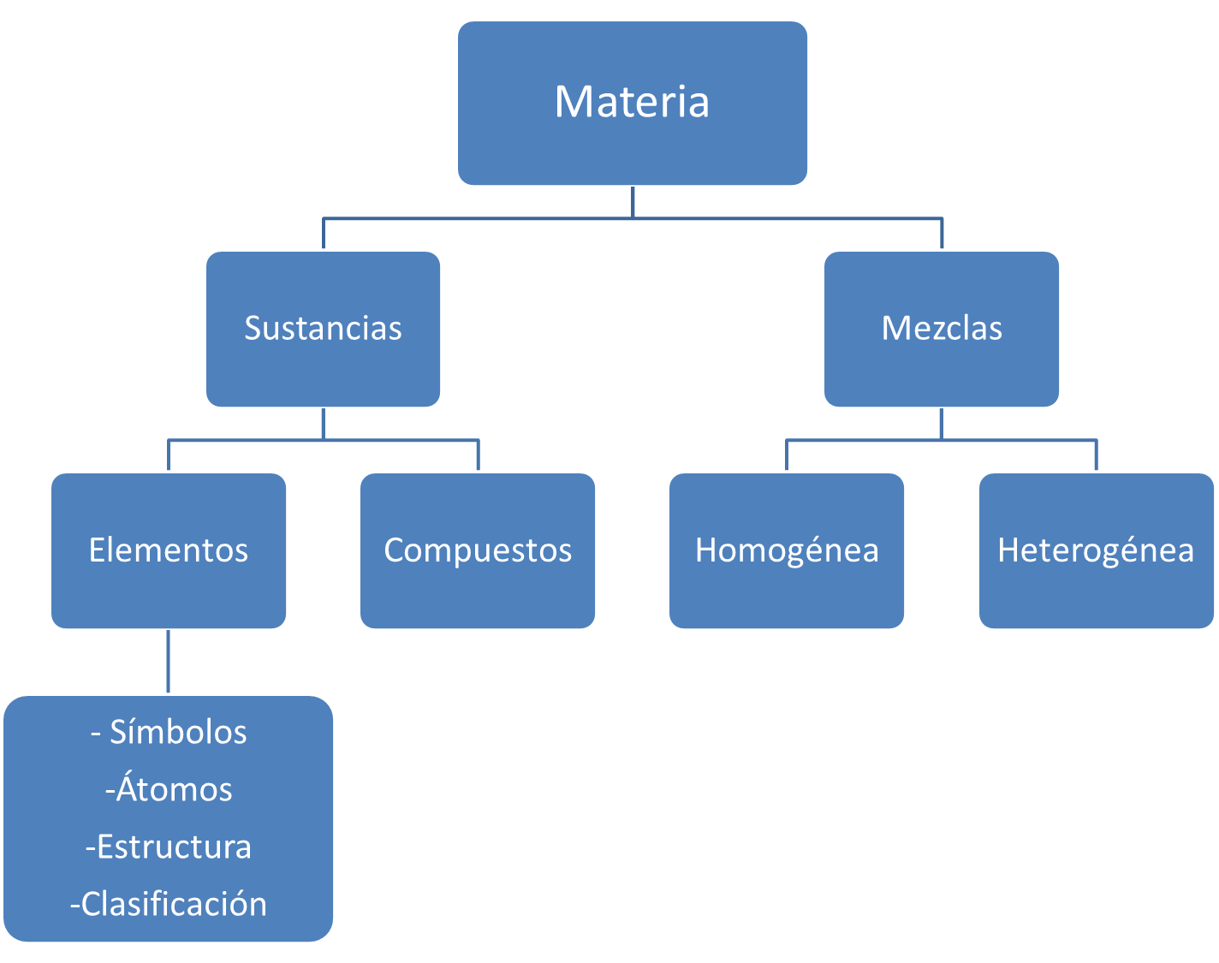

Slide 11
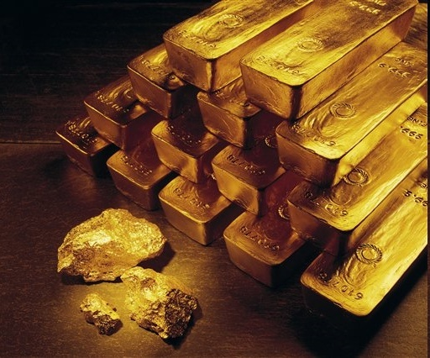
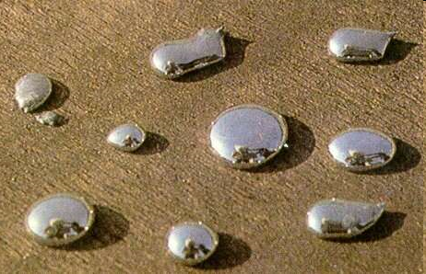
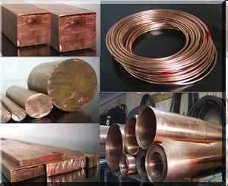
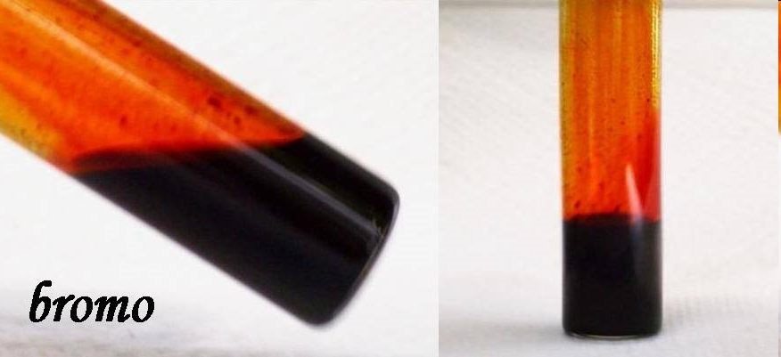
Oro (Au)
Mercurio (Hg)
Cobre (Cu)
Bromo (Br)

Slide 12
Los símbolos de los elementos se derivan de su nombre en latín, como por ejemplo: Au de aurum (oro), Fe de ferrum (hierro) y Na de natrium (sodio).
Los átomos de muchos elementos pueden interactuar entre sí para formar compuestos. Ej: H₂O.

Slide 13
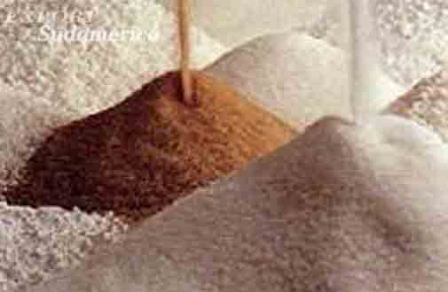
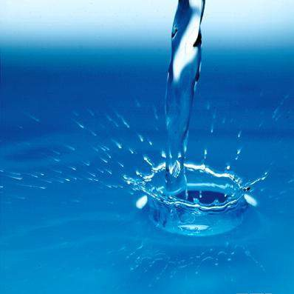

Compuestos: sustancia formada por átomos de dos o más elementos unidos químicamente en proporciones fijas. A diferencia de las mezclas, los compuestos sólo se pueden separar en sus componentes puros por medios químicos.
Se representan por medio de una fórmula.
Ejemplos de compuestos:
amoniaco: NH₃
Agua H₂O
Sacarosa C₁₂H₂₂O₁₁

Slide 14
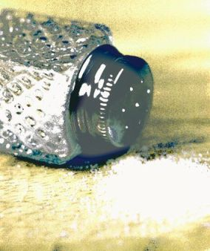
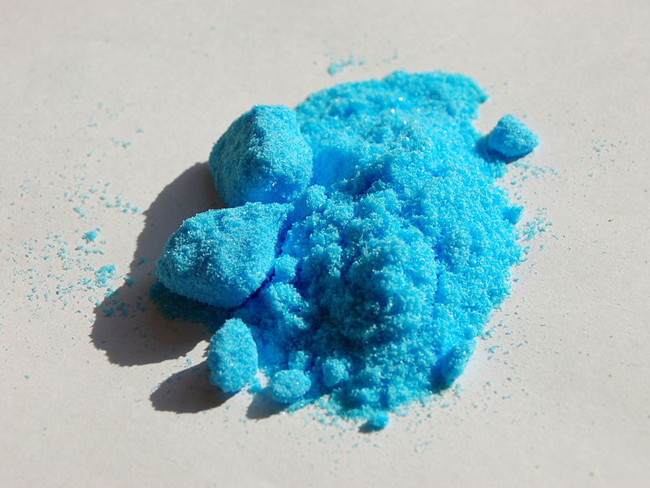
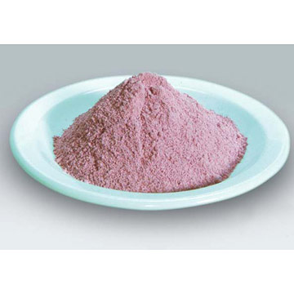
Sal común (NaCl)
Sulfato de cobre (CuSO₄)
Sulfato de cobalto (CoSO₄)

Slide 15
Mezcla: combinación de dos o más sustancias en la que se conservan sus propiedades distintivas. Ej: aire, refrescos, leche, cemento.
Las mezclas no poseen composición constante.
Sus componentes se pueden separar por métodos físicos.
Homogéneas: composición de la mezcla es uniforme. 1 sola fase
Mezclas
Heterogéneas: composición no uniforme. 2 o más fases.

Slide 16
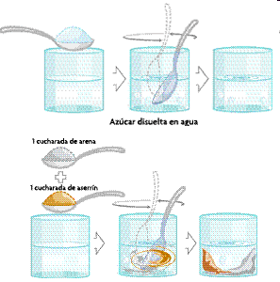
Cualquier tipo de mezcla, homogénea o heterogénea, se puede formar y luego separar por medios físicos, en sus componentes puros sin cambiar la identidad de tales componentes.
Ejemplos:
-agua + azúcar
-arena (SiO₂) + limadura de hierro
-aire

Slide 17
Mezcla heterogénea es aquella cuyo aspecto difiere de una parte a otra de ella, está formada por dos o más fases (partes) que se distinguen a simple vista y contiene cantidades diferentes de los componentes. La madera, el granito, las rocas, arena y agua con aceite, la sopa de verduras, las ensaladas son ejemplos de mezclas heterogéneas.
Las mezclas heterogéneas son mezclas compuestas de sustancias visiblemente diferentes, o de fases diferentes y presentan un aspecto no uniforme. Un ejemplo es el granito. Las partes de una mezcla heterogénea pueden ser separadas por filtración, decantación y por magnetismo.

Slide 18
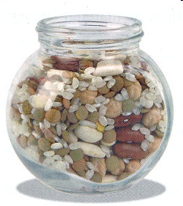
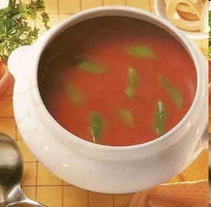
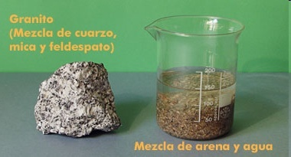
Mezclas heterogéneas

Slide 19
Mezclas homogéneas
Las mezclas homogéneas son mezclas que tienen una apariencia uniforme, y no se diferencian sus componentes o sustancias. Muchas mezclas homogéneas son comúnmente llamadas disoluciones. Las partículas de estas son tan pequeñas que no es posible distinguirlas visualmente sin ser magnificadas.
Mezcla homogénea es aquella que sólo presenta una fase, tiene el mismo aspecto y las mismas propiedades a través de toda ella y no se ven las partículas que la forman.

Slide 20
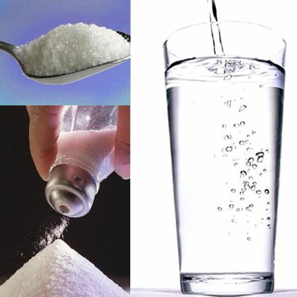
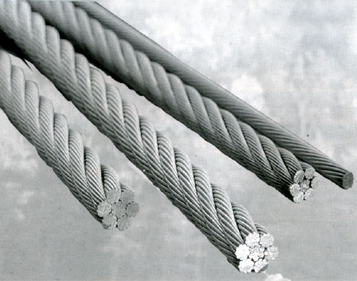

Agua + sal
Mezclas homogéneas
aire
acero

Slide 21
Existen cinco tipos de mezclas homogéneas que son:
  sólido - sólido
  líquido - sólido
  líquido - líquido
  gas - líquido
  gas – gas
Las características de las mezclas homogéneas son:
  su aspecto uniforme (homogéneo) en todas sus partes,
  sus componentes no se distinguen a simple vista
  no sedimentan
  atraviesan todos los filtros
  sus componentes se pueden separar por métodos físicos

Slide 22
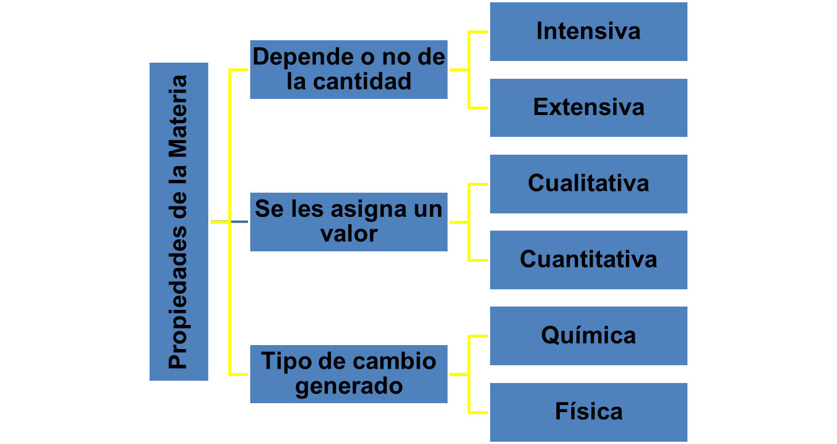
Las propiedades de la Materia se pueden clasificar.

Slide 23
Propiedades de la Materia
Propiedades
Físicas
Punto de fusión
Punto de ebullición
Químicas
Combustión
Se mide sin alterar
la composición de la sustancia
Se altera la composición de la sustancia.
Desaparece la sustancia original

Slide 24
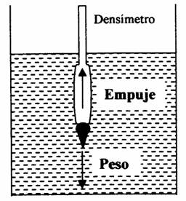
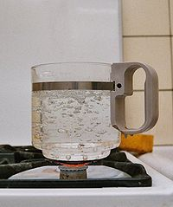
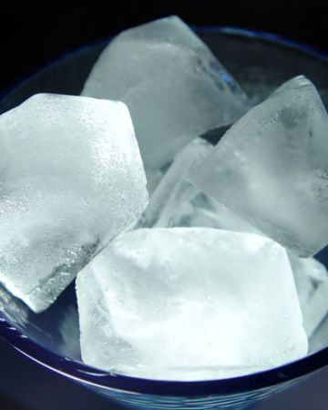
Propiedades físicas y químicas de la materia.
Las sustancias se pueden identificar por sus propiedades y su composición.
Propiedades físicas: son propiedades que se pueden medir y observar sin que se modifique la composición o identidad de la sustancia. Ej: color, olor, sabor, punto de fusión, punto de ebullición.

Slide 25
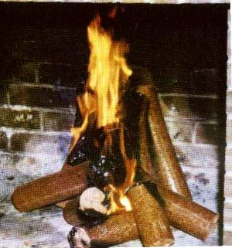
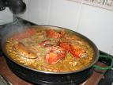
Propiedades químicas: son propiedades que para observarlas o medirlas debe ocurrir un cambio químico. Ej: calor de combustión, reactividad, etc.

Slide 26
Propiedades de la Materia
Extensivas : dependen de la cantidad de materia: masa, volumen, etc.
Propiedades
Intensivas: no dependen de la cantidad de materia: temperatura, densidad.

Slide 27
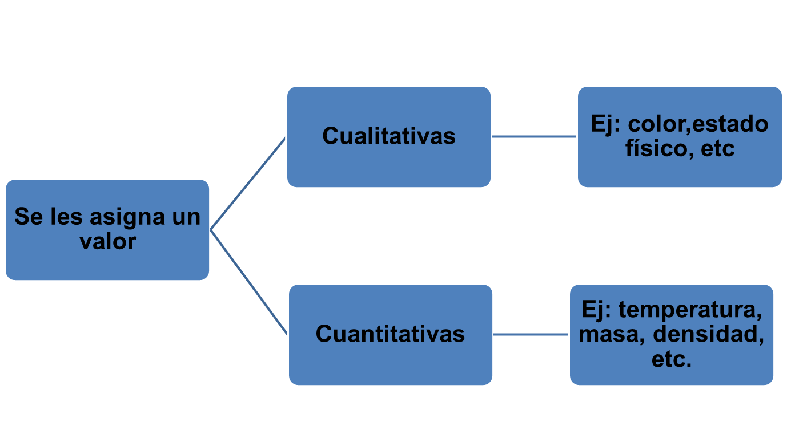
Clasificación de las propiedades de la Materia

Slide 28
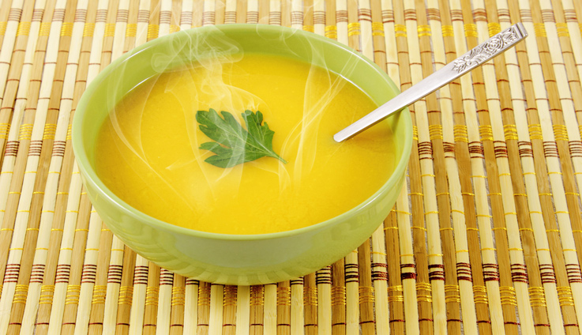
Analizando un caso
Nombre de la Propiedad | Propiedad en la sopa | Clasificación
Estado de agregación | líquido | Intensiva, cualitativa, física
Color | amarillo | Intensiva, cualitativa, física
Temperatura | 60°C | Intensiva, cuantitativa, física
Volumen | 200 mL | Extensiva, cuantitativa, física

Slide 29
Ejercicios:
1.-Determine si las siguientes aseveraciones representan propiedades físicas o químicas:
A) Un trozo de azufre golpeado con un martillo, se deshace en forma de polvo fino.
B) El cobre conduce la electricidad.
C) El agua se congela a 0ºC.
D) Quemar un papel.
E) El oro no reacciona con el ácido clorhídrico (HCl)
F) Un clavo de hierro es atraído por un imán.

Slide 30
2.- Clasifique las siguientes sustancias en: elementos, compuestos, mezcla homogénea o mezcla heterogénea:
A) hierro
B) granito
C) azúcar
D) té azucarado
E) arena y agua
F) agua y aceite

Slide 31
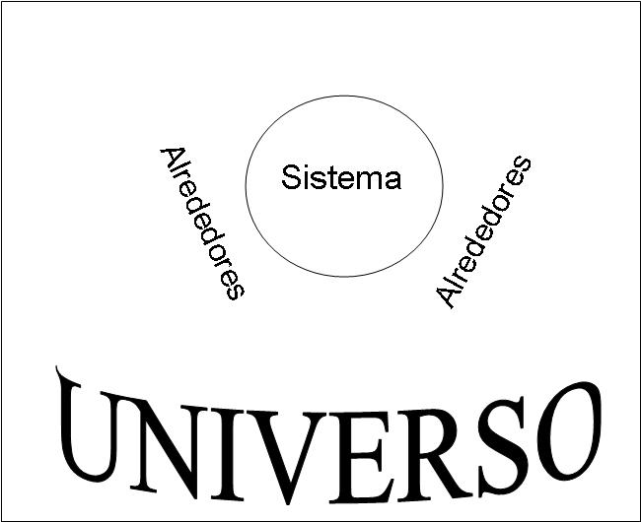
Sistemas
Conceptos generales
Sistema: parte del universo, que nos interesa estudiar.
Alrededores: resto del universo.

Slide 32
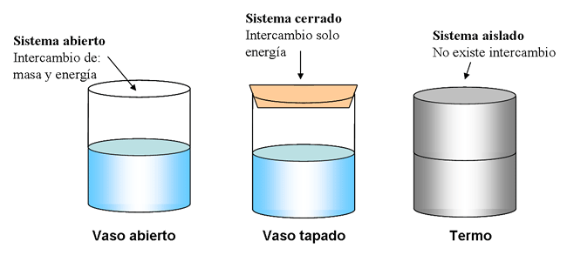
Tipos de Sistemas
Tipos de sistemas
Sistema abierto: puede intercambiar libremente materia y energía con sus alrededores.
Sistema cerrado: puede intercambiar sólo energía con sus alrededores.
Sistema aislado: sistema que no puede intercambiar materia ni energía con sus alrededores.

Slide 33
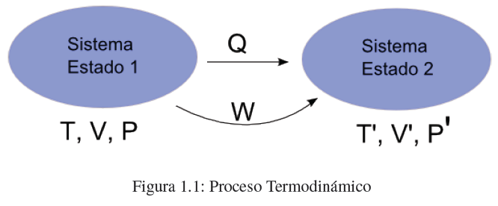
Sistemas

Slide 34
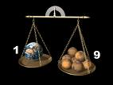
Masa y Peso
“masa” y “peso” se usan indistintamente, pero tienen significado físico diferente.
Masa: cantidad de materia
Peso: fuerza que ejerce la gravedad sobre un objeto
En algunos casos en química como se manejan cantidades pequeñas de materia es conveniente usar una unidad más pequeña, el gramo (g).
1kg = 1000 g = 1 x 10³ g

Slide 35
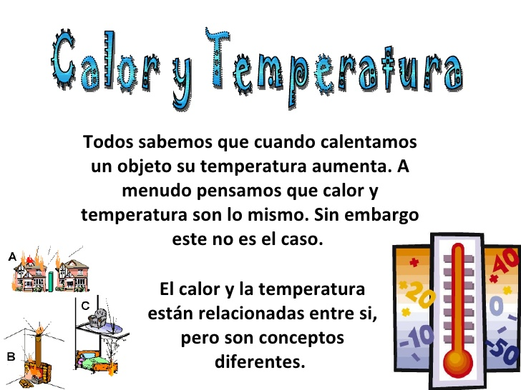

Slide 36
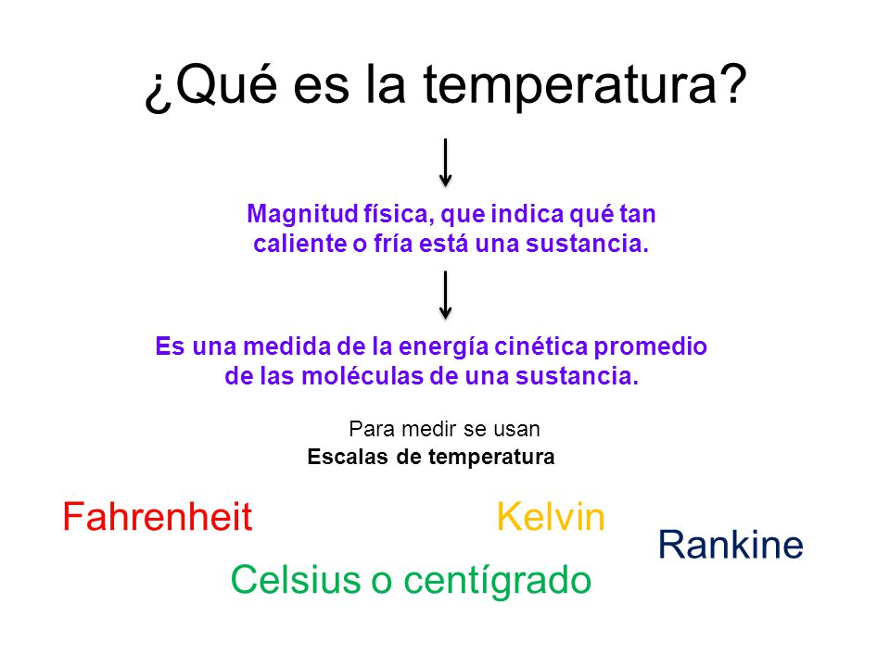

Slide 37
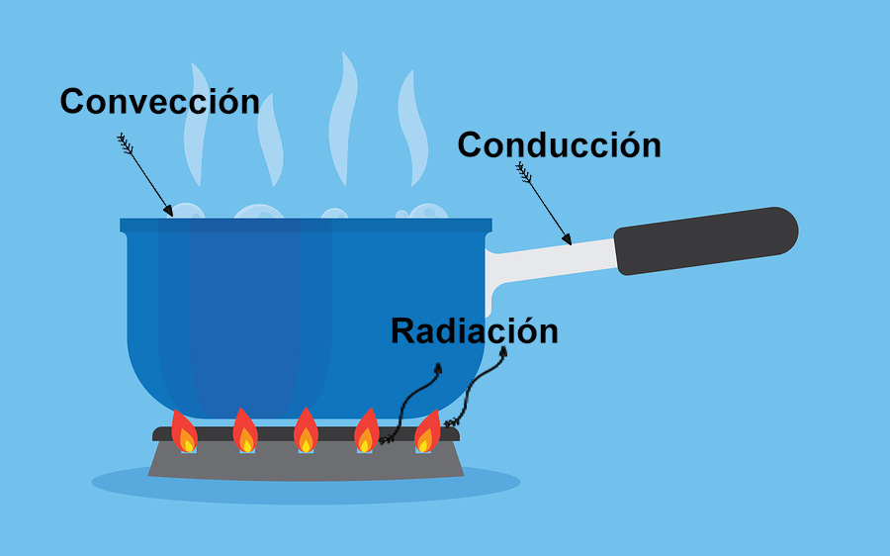
Calor: Transferencia de energía térmica entre dos cuerpos que están a diferentes temperaturas.

Slide 38
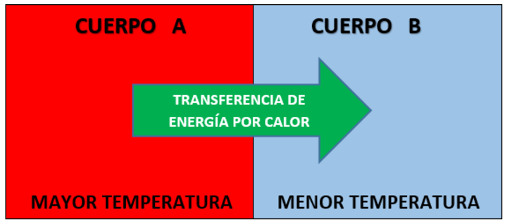
Relación Calor - Temperatura

Slide 39
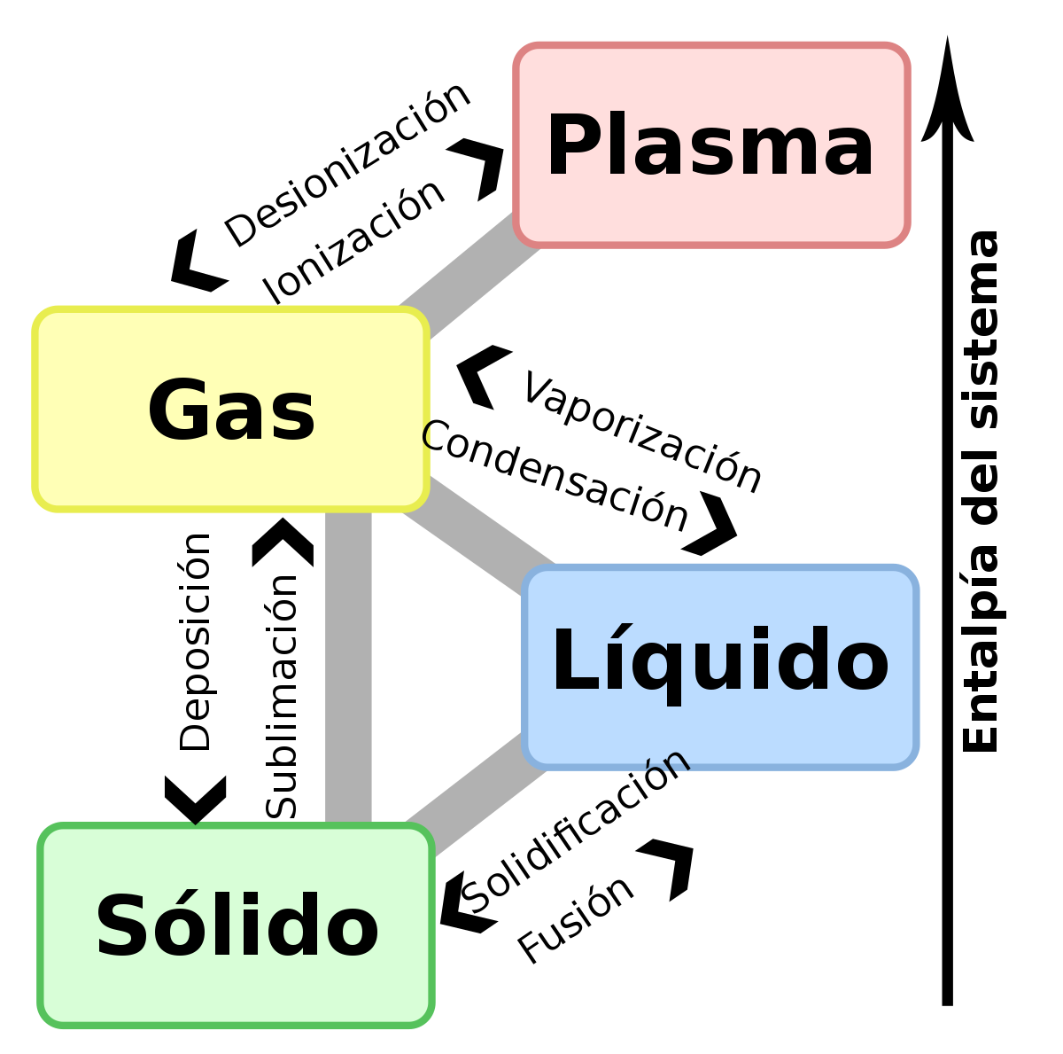
Estados de la Materia

Slide 40
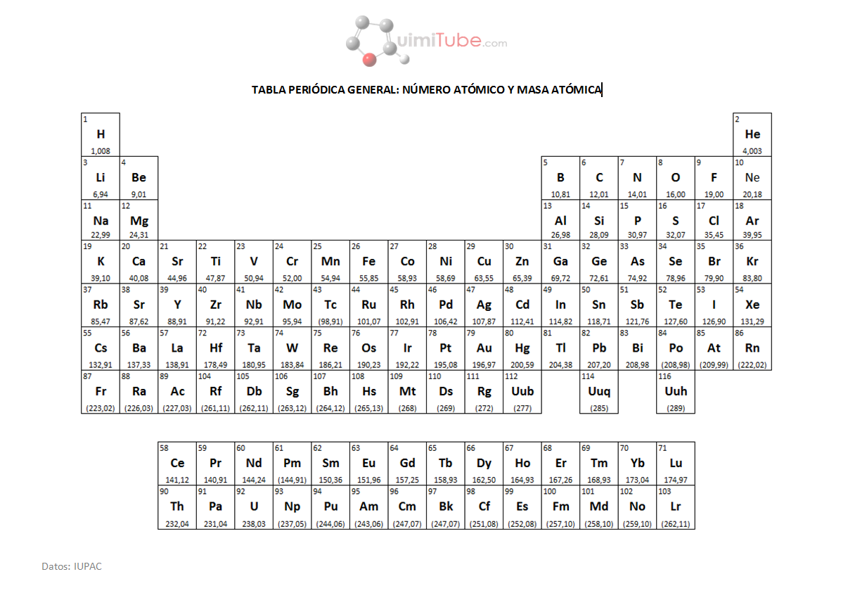
Tabla Periódica

Slide 41
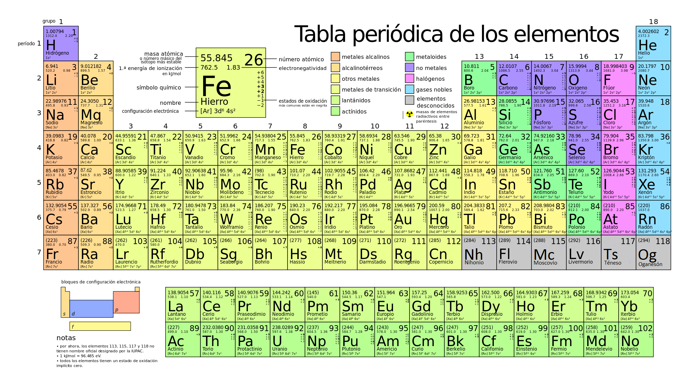
Tabla Periódica

